Slide 1
海南现代建筑工程有限公司
简介

Slide 2
目
录
CONTENTS
1
公司简介
2
公司承接的项目

Slide 3
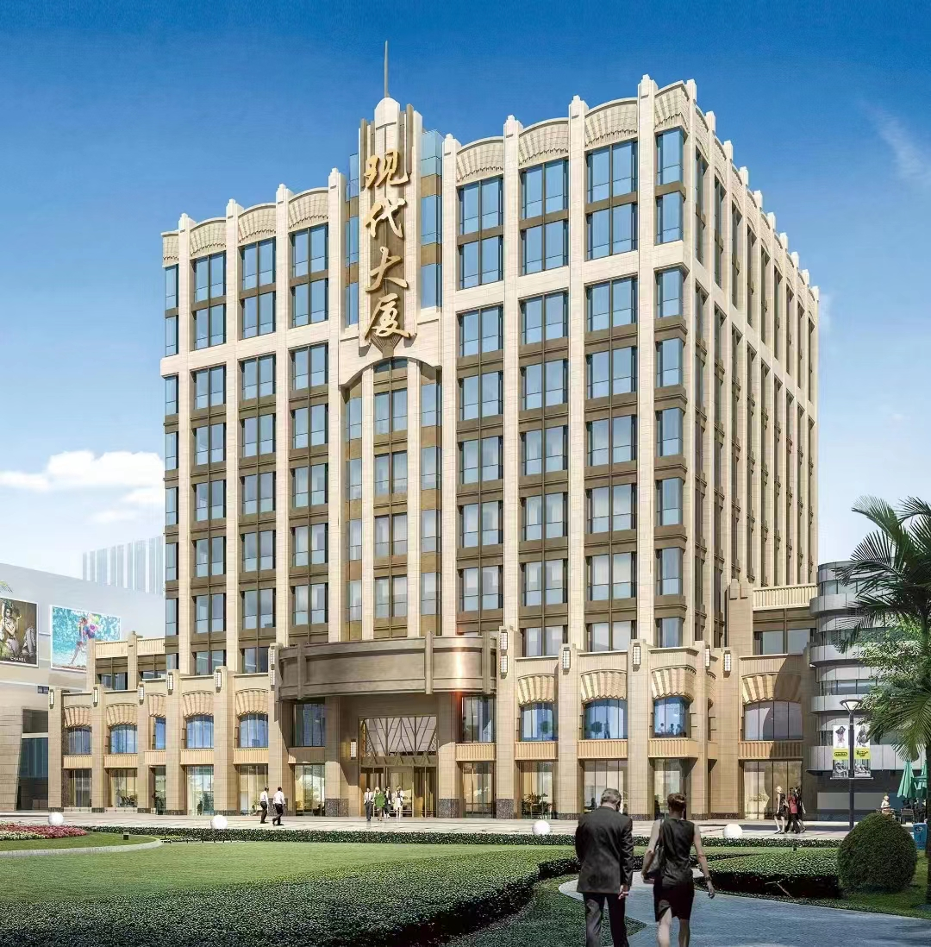
公司简介
海南现代建筑工程有限公司隶属于海南现代科技集团的子公司
公司成立于2012年12月4日
法定代表人为吴路，注册资本为8000万元人民币，统一社会信用代码为91460000681183550R，企业地址位于海南省海口市龙华区椰海大道321号现代大厦4楼401号房。公司具有建筑工程施工总承包贰级、市政公用工程施工总承包叁级、城市及道路照明工程专业承包叁级资质；建筑装修装饰工程专业承包贰级资质的建筑施工企业。
企业。

Slide 4
公司简介
目前
公司拥有60多名高、中、初级职称人员
配置合理梯队的施工技术和管理技术人才队伍
拥有20多名一级、二级建造师的项目经理团队
拥有作业工人1500多人
是一个“专业、高效、团结”的青年团队
经营范围：
房屋建筑工程施工总承包,市政公用工程施工总承包,建筑装修装饰工程专业总承包,城市及照明工程专业总承包,承包中型工业建设项目的设备、电器、仪表及生产装置的安装,室内外装饰装修工程,建材、五金工具、家具的销售,建筑机械的销售及安装,仓储服务(危险品除外)。

Slide 5
公司简介
现代建筑始终遵循“安全第一，质量第一、信誉第一、效益为本”的经营宗旨以“树企业形象，创优质工程”发展之本，精心打造建筑行业品牌。企业核心价值观：成就客户、成长员工、回馈社会、回报股东。
企业精神：中国梦，实现伟大民族复兴！鲁郓梦，夯实祖国建设基础！
员工核心价值观：忠诚、敬业、积极、主动、负责、高效、合作、担当、沟通、进步、节约、感恩。

Slide 6
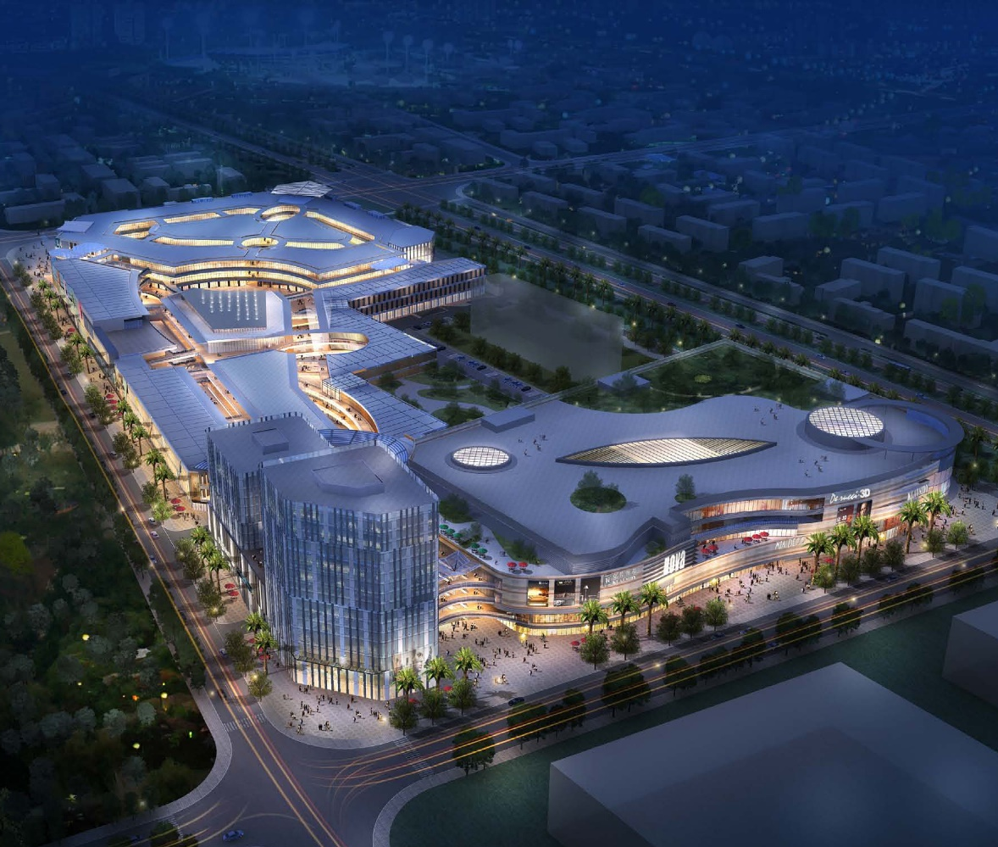
公司简介
10年来，我们先后承建了
文昌现代商贸物流园一期工程4标段 40051.74 m²
海口现代美居项目A区 190297.80m²
海口现代美居项目B区 109708.90m²
海口现代美居项目C区 68886.20m²
现代美居生活物流园（二期）配套 180318.05m²
文昌现代商贸物流园A03办公综合体 52212.00m²
现代美居项目B区总部办公楼 18080.00m²
喜盈门【海口】建材家居生活广场三期项目25654.38m²
文昌现代文苑一期项目 31265.50m²
文昌万利达商住楼 7399.40m²
文昌现代豪庭一期项目 20411m²
文昌现代豪庭二期项目 36574.04m²
文昌超算中心项目 22423.31m²
文昌马园村住宅项目 16062.07m²
现代.凤翔观邸三期项目（在建） 170000.78m²
喜盈门项目效果图

